Slide 1
Anwendertagung 2013
Herzlich Willkommen
zur Anwendertagung 2013
Referenten: Rüdiger Kierstein
Roland Arends

Slide 2
SEPA - Allgemeines
Was soll SEPA sein?
Die Vereinheitlichung des gesamten europäischen Zahlungsverkehrs
Eine Vereinfachung des grenzübergreifenden Zahlungsverkehrs
Eine Beschleunigung des Zahlungsverkehrs
Was ist SEPA?
Nicht so einfach und schön wie es oft dargestellt wird
Mit extrem viel technischem und personellem Aufwand verbunden
Für deutsche Teilnehmer langsamer als in der Vergangenheit
Eine strukturelle Veränderung Ihres Betriebes/Tagesablaufes

Slide 3
SEPA – Wer ist betroffen?
SIE!
ALLE!
Tankwagenfahrer
Telefonverkäufer
Außendienstler
Tankwarte
Faktura-Abteilung
Buchhalter
Mahnwesen
Marketing-Abteilung
Personalabteilung
Geschäftsführung

Slide 4
SEPA – wichtige Daten
1999 Europäische Währungsunion
2001 EU-Verordnung 2560/2001/EC
(grenzüberschreitender Zahlungsverkehr)
2002 Gründung des European Payment Council (EPC)
2007 Payment Service Directive (PSD) verabschiedet
2008 Start der SEPA-Überweisungen
2009 Start der SEPA-Lastschriften
2010 EU-Verordnung 924/2009
(Europaweite Basislastschriften)
2012 Inkrafttreten der EU-Verordnung 260/2012
(verbindliche Umstellung auf SEPA)
01.02.2014 Ende des Lastschriftverfahrens mit DTAUS
01.02.2016 Ende der Überweisungen mit DTAUS („IBAN only“)

Slide 5
SEPA - Begriffe
Prenotification
Mandat
Dauermandat
Gläubiger-ID
Einmal-Mandat
Rulebook
Mandats-ID
Target-Tage
Firmenmandat
SCL-Directory
Deutsche Kreditwirtschaft
Stuzza
Basis-Mandat
XML-Datei

Slide 6
SEPA – International Bank Account Number IBAN
DE03760100850003386858
Für Deutschland:
DE = ISO-Ländercode
03 = Prüfziffer (2-stellig)
76010085 = Bankleitzahl (8-stellig)
0003386858 = Kontonummer (10-stellig)
Allgemein:
2 Stellen = ISO-Ländercode
Bis zu 32 weitere alphanumerische Stellen

Slide 7
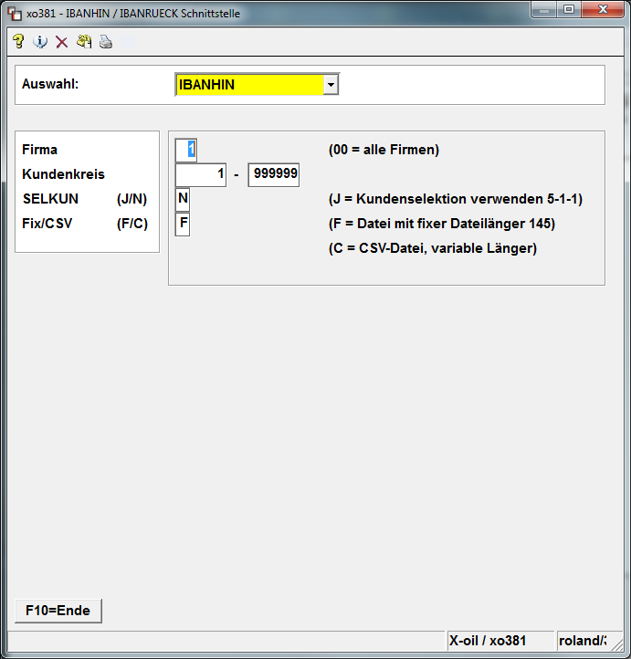
SEPA – X-oil Konvertierung der Bankangaben
Screenshot

Slide 8
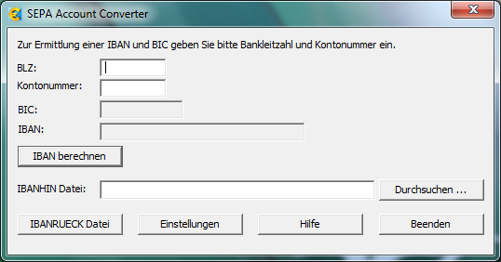
SEPA – SEPA-Account-Converter

Slide 9
SEPA – X-tanken Konvertierung der Bankangaben
In X-tanken werden die bisherigen Bankangaben aus X-oil im Rahmen der Aktivierung des SEPA-Verfahrens durch
Xpoint konvertiert und in den Kundenstammanhang (Tankstelle)
eingefügt.
Notes:
X-tanken

Slide 10
SEPA – XTK/STK Konvertierung der Bankangaben
XTK und STK werden mit den
Bankangaben aus X-oil arbeiten.
Konvertierung daher nicht nötig.
Notes:
XTK/STK

Slide 11
SEPA – Bank Identifier Code BIC
PBNKDEFFXXX
11 Stellen alphanumerisch
8-stellige BIC können und müssen mit XXX oder mit den ersten drei Stellen der Bankleitzahl ergänzt werden
Entspricht der Bankleitzahl inkl. Filialkennung
Entfällt voraussichtlich ab Oktober 2013
Ist derzeit aber noch Pflichtangabe bei Lastschriften
Kann der Bankleitzahlen-Tabelle der Bundesbank oder dem SCL-Directory entnommen werden

Slide 12
SEPA - Bankverbindung
Wie kommen wir zur neuen Bankverbindung?
Die Konvertierung der alten Bankverbindungen zu IBAN und BIC, die im Update 08.2012 statt gefunden hat, beruht lediglich auf einem einfachen mathematischen Algorithmus und berücksichtigt nicht die Besonderheiten bestimmter Banken! Hohe Fehlerquoten sind möglich.
Das bessere Verfahren ist die Verwendung eines bei Ihrer Bank erhältlichen SEPA-Account-Converters:
Ausspielung der Bankangaben in eine IBANHIN-Datei
Konvertierung der IBANHIN-Datei in eine IBANRUECK-Datei
Einlesen der IBANRUECK-Datei in X-oil
Die automatische Berechnung kann immer Fehler enthalten!
Sie erhalten ein Protokoll über nicht umsetzbare Bankangaben
Manuelle Nacharbeit bei den im Protokoll genannten Kunden ist nötig!

Slide 13
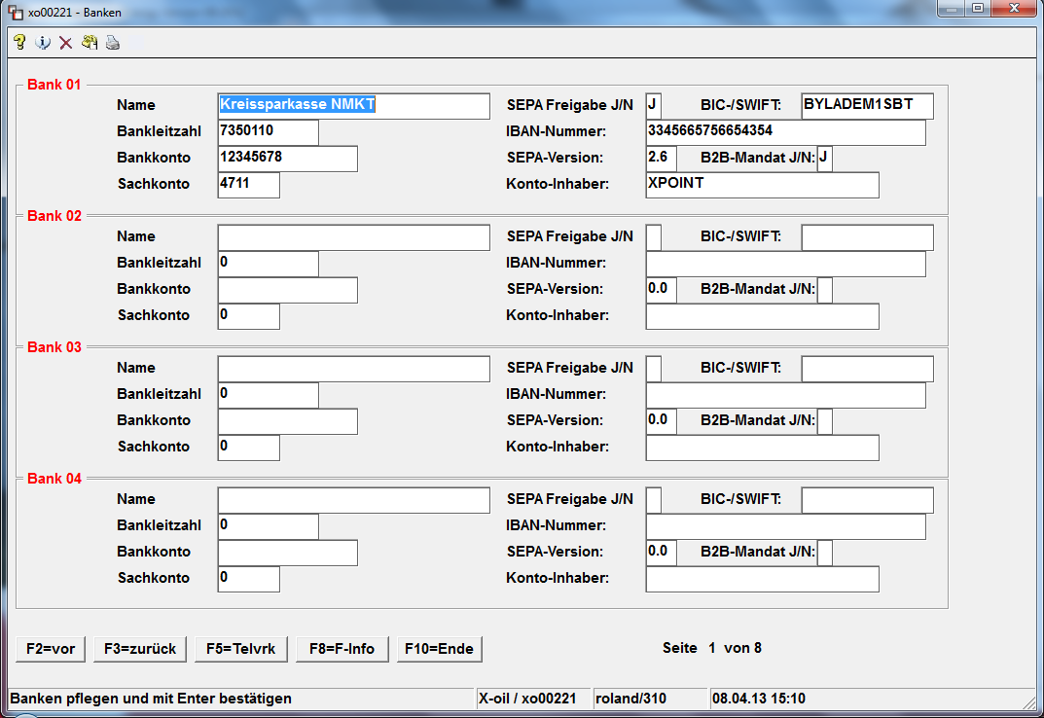
SEPA – X-oil Bankenstamm

Slide 14
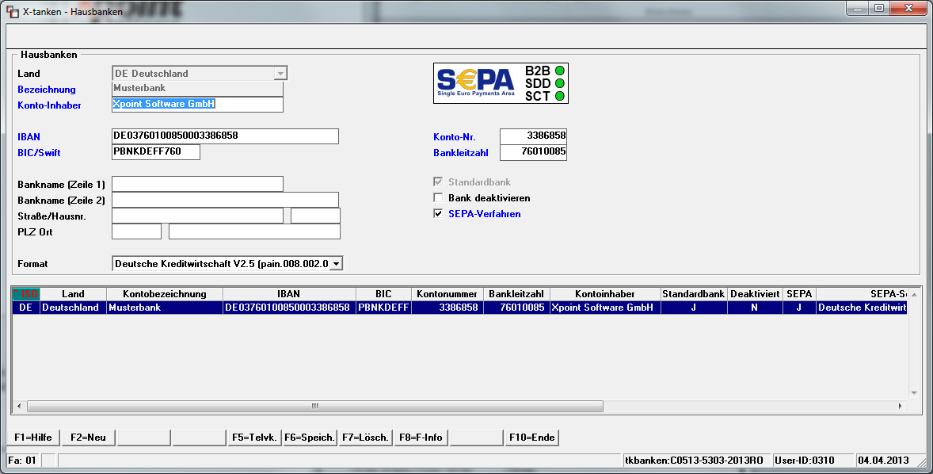
SEPA – X-tanken Hausbanken
Notes:
X-tanken:
- SEPA-Ampel erklären
- Rot: kein SEPA möglich mit dieser Bank
- Gelb: SEPA generell möglich aber: Einstellungen fehlen/sind noch zu treffen
- Grün: SEPA uneingeschränkt möglich
- B2B
- SDD
- SCT

Slide 15
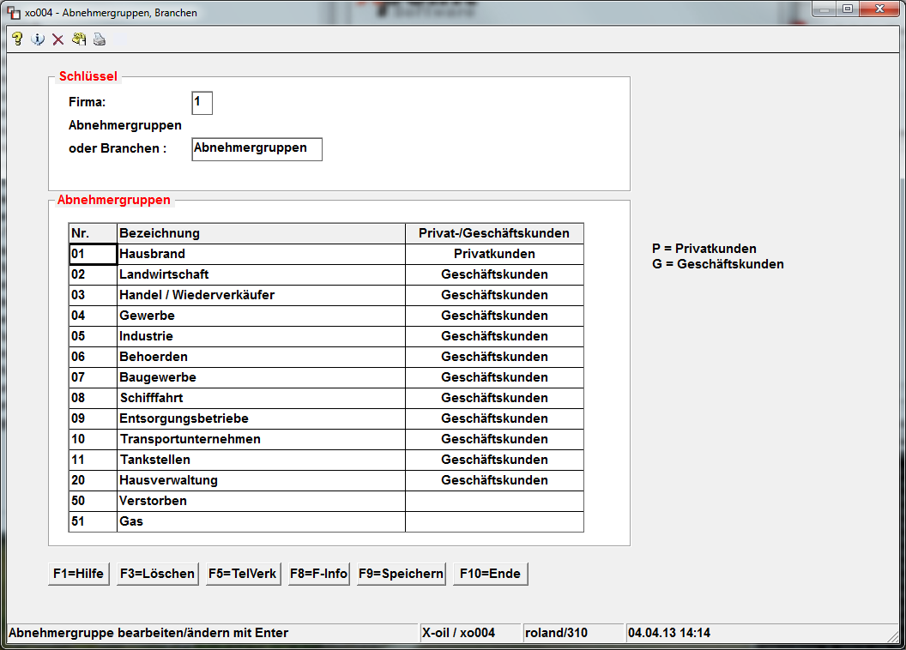
SEPA – X-oil Abnehmergruppen

Slide 16
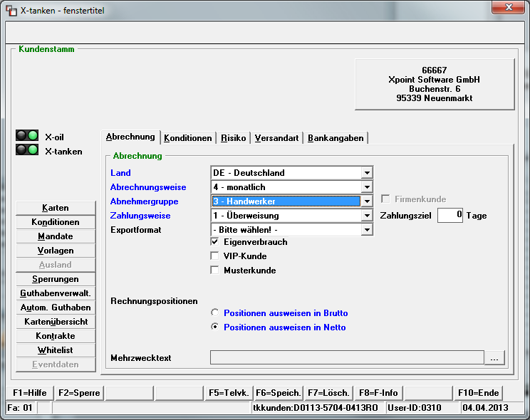
SEPA – X-tanken Abnehmergruppen
Notes:
X-tanken:
Eigene Abnehmergruppe im Kundenstammanhang (Tankstelle)
Steuerung Firmenkunde/Privatkunde über getrennte Wege (Abnehmergruppe oder ganz individuell und einzeln)

Slide 17
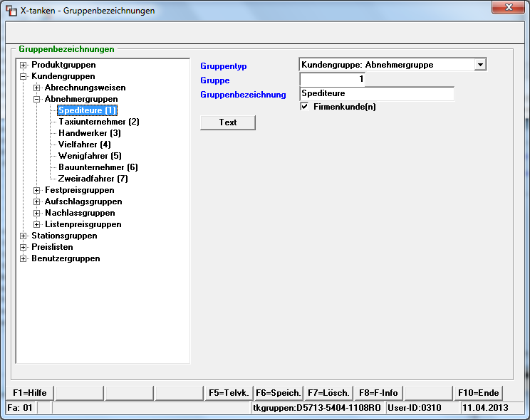
SEPA – X-tanken Abnehmergruppen
Notes:
X-tanken
- Abweichende Abnehmergruppe von X-oil wegen abweichendem Umsatzgefüge

Slide 18
SEPA – XTK/STK Abnehmergruppen
Für XTK/STK werden die Abnehmergruppen aus X-oil und deren Firmen-/Privatkundenkennzeichen für die Erstellung der SEPA-Mandate verwendet.
Notes:
XTK/STK
Gleiche Abnehmergruppe wie in X-oil
Vorerst keine Splittung wegen unterschiedlichem Umsatzgefüge

Slide 19
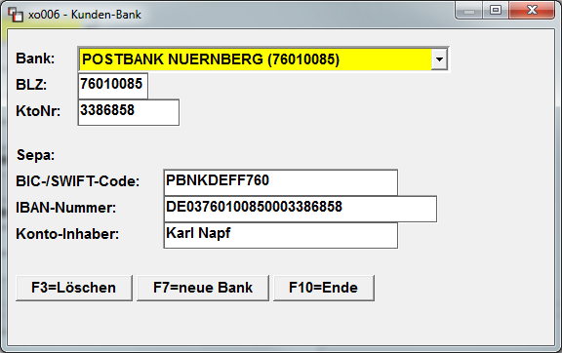
SEPA – X-oil Kundenstamm

Slide 20
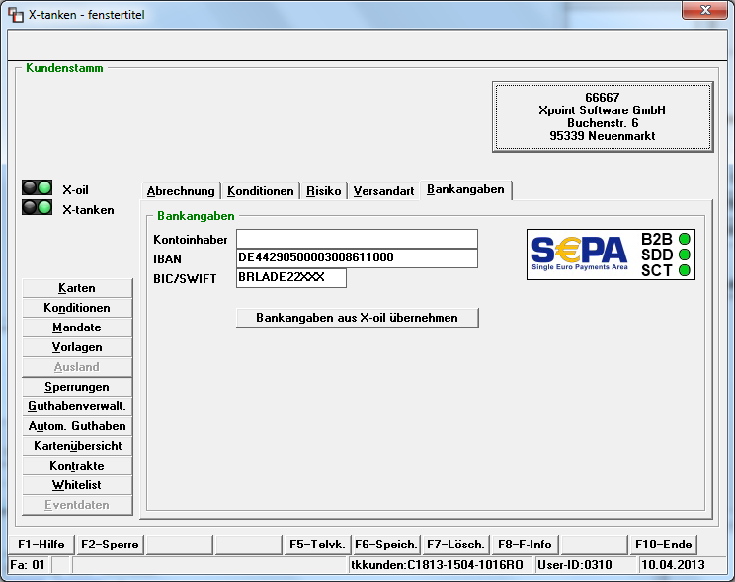
SEPA – X-tanken Kundenstammanhang
Notes:
X-tanken:
Neuer Kundenstammanhang
SEPA-Ampel
Zugriff auf Mandate
Bankangaben aus X-oil übernehmen

Slide 21
SEPA – XTK/STK Kundenstammanhang
Keine Veränderung des Kundenstammanhangs,
da Bankangaben (IBAN/BIC) von X-oil
übernommen werden.
Notes:
XTK/STK:
Keine Veränderung des Kundenstammanhangs
Bankangaben werden von X-oil übernommen

Slide 22
SEPA – Allgemein
bis hier hin…
…reicht für SEPA-Überweisungen, aber…
Das dicke Ende kommt zum Schluß!

Slide 23
SEPA – Gläubiger-ID
DE98ZZZ09999999999
DE = ISO-Ländercode
98 = Prüfziffer
ZZZ = Geschäftsbereichskennung
09999999999 = Nationales Identifikationsmerkmal
Beantragung bei der Deutschen Bundesbank
Beantragung nur online über www.bundesbank.de möglich!
Wohnsitz/Geschäftssitz muss in Deutschland sein
Ausgabe der Gläubiger-ID per E-Mail
Die Erteilung der Gläubiger-ID ist keine Zulassung zum Lastschriftverfahren!
Geschäftsbereichskennung (ZZZ) kann von Ihnen frei belegt werden
Getrennte Geschäftsbereichskennungen für X-oil und X-tanken!

Slide 24
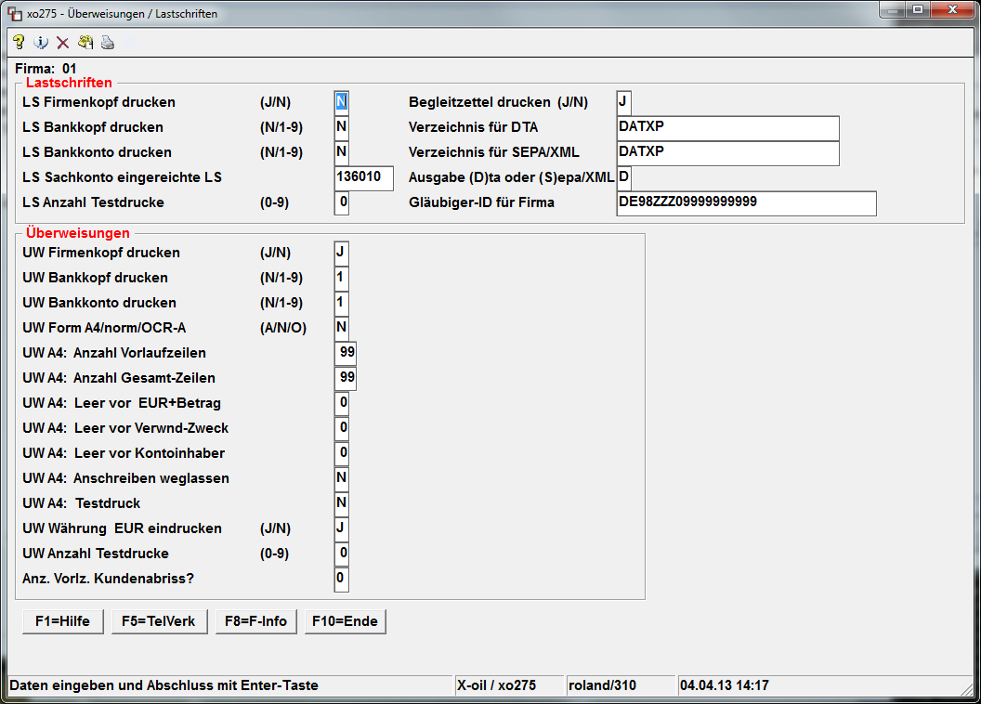
SEPA – X-oil Gläubiger-ID

Slide 25
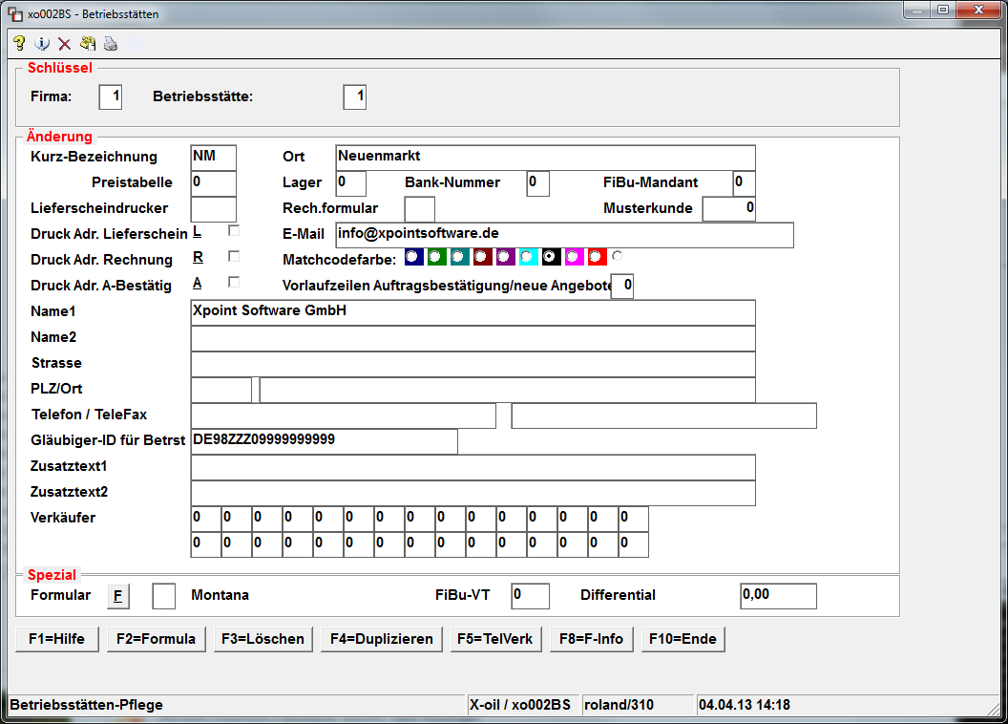
SEPA – X-oil Gläubiger-ID

Slide 26
SEPA – X-tanken Gläubiger-ID
In X-tanken wird die Gläubiger-ID im Rahmen der Aktivierung des SEPA-Verfahrens durch Xpoint in der Konfiguration eingetragen
Notes:
X-tanken

Slide 27
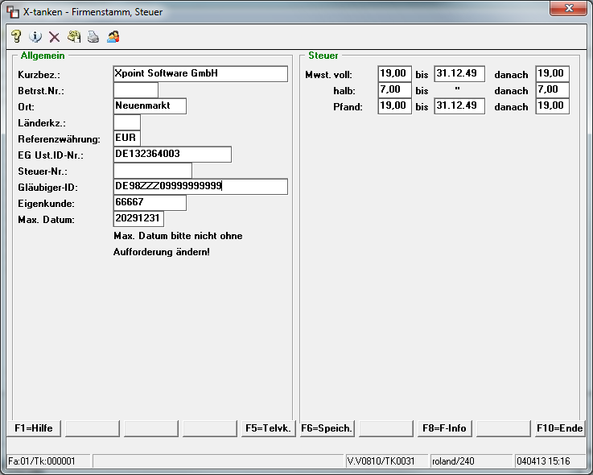
SEPA – XTK/STK Gläubiger-ID
Notes:
XTK/STK

Slide 28
SEPA - Mandate
Mandat = Bevollmächtigung zum Lastschrifteinzug
Varianten:
SEPA-Basis-Mandat ≈ Lastschrift (Einzugsermächtigung)
ohne Sicherheiten der Bank
SEPA-Firmen-Mandat ≈ Lastschrift (Abbuchungsauftrag)
mit Absicherung durch die Bank
Einmal-Mandat = für einen einzigen Lastschrift-Einzug
Dauer-Mandat = für den wiederholten Lastschrift-Einzug

Slide 29
SEPA - Mandate
Neuerungen:
Schriftform vorgeschrieben
E-Mandate sind erst im Anfangsstadium der Planung
Kennzeichnung durch eine eindeutige Referenz
Bei Ausländern auch zweisprachig auszufertigen
Änderungen müssen protokolliert werden
Strukturierter Verwendungszweck entfällt (Kombi-Lastschriften)
Basis-Mandate:
Lösen die bisherigen Einzugsermächtigungen ab
Einlösung von Erst-Lastschriften innerhalb von 5 Tagen
Einlösung von Folge-Lastschriften innerhalb von 2 Tagen
Für Privat- und Firmenkunden möglich
Firmen-Mandate:
Lösen die bisherigen Abbuchungsaufträge (bedingt) ab:
Nur noch für Firmenkunden!!!
Einlösung von Erst- und Folgelastschriften innerhalb von 2 Tagen
Nicht von allen Banken unterstützt (vor allem nicht im Ausland)!

Slide 30
SEPA - Mandate
Was passiert mit bestehenden Einzugsermächtigungen?
Einzugsermächtigungen können konvertiert werden
Bestehende Einzugsermächtigungen müssen nicht erneuert werden
Haftungsfrage beachten! (Schriftliche Einzugsermächtigung sollte vorhanden sein!)
Was passiert mit bestehenden Abbuchungsaufträgen?
Abbuchungsaufträge MÜSSEN erneuert werden
Bestehende Abbuchungsaufträge können nicht weiter genutzt werden

Slide 31
SEPA - Mandate (Beispiel: X-tanken)
TK13-1-123-1
SEPA-Lastschriftmandat
Gläubiger-ID: DE98ZZZ09999999999
Mandats-ID: TK13-1-123-1
Schuldner: Gläubiger:
Musterfirma Xpoint Software GmbH
Rüdiger Kierstein Roland Arends
Musterortsteil Buchenstraße 6
Musterstraße 1a 95339 Neuenmarkt
12345 Musterort Deutschland
Deutschland
IBAN: DE03760100850003386858
BIC: PBNKDEFFXXX
Bank: Wald und Wiesen-Bank e.V.
Ich ermächtige/Wir ermächtigen den oben genannten Gläubiger, Zahlungen von meinem/unserem Konto mittels Lastschrift einzuziehen. Zugleich weise ich mein/weisen wir unser Kreditinstitut an, die von oben genanntem Gläubiger auf mein/unser Konto gezogenen Lastschriften einzulösen.
Hinweis: Dieses Lastschriftmandat dient nur dem Einzug von Lastschriften, die auf Konten von Unternehmern gezogen sind. Ich bin/Wir sind nicht berechtigt, nach der erfolgten Einlösung eine Erstattung des belasteten Betrages zu verlangen. Ich bin/Wir sind berechtigt, mein/unser Kreditinstitut bis zum Fälligkeitstag anzuweisen, Lastschriften nicht einzulösen.
________________________________________________________________________________
Datum, Ort und Unterschrift
By signing this mandate form, you authorise above Creditor to
your account and your bank to debit your account in acco
above.This mandate is only intended for business-
from your bank after your account
Notes:
X-tanken:
- Beispielmandat

Slide 32
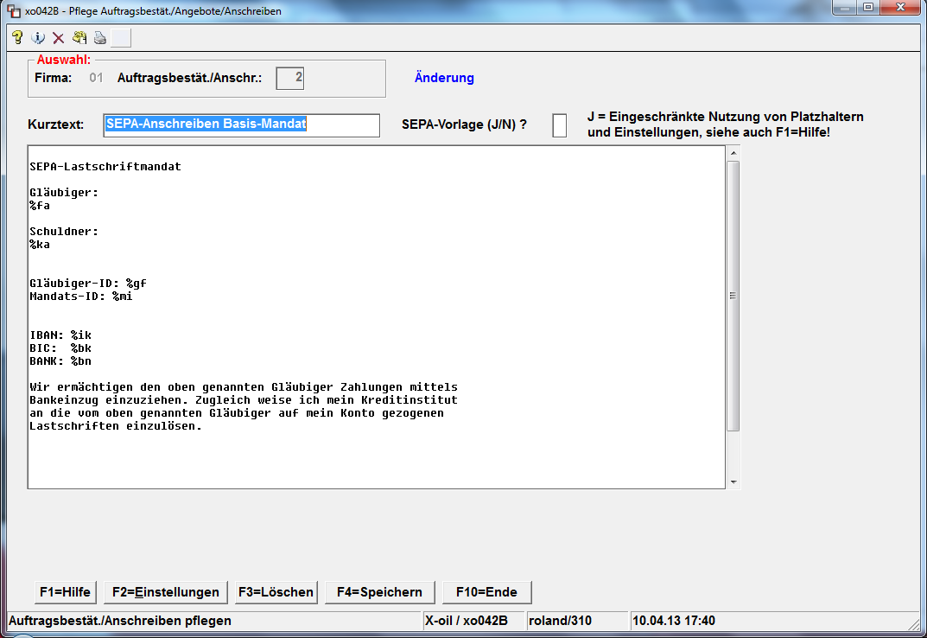
SEPA – X-oil Mandatstexte

Slide 33
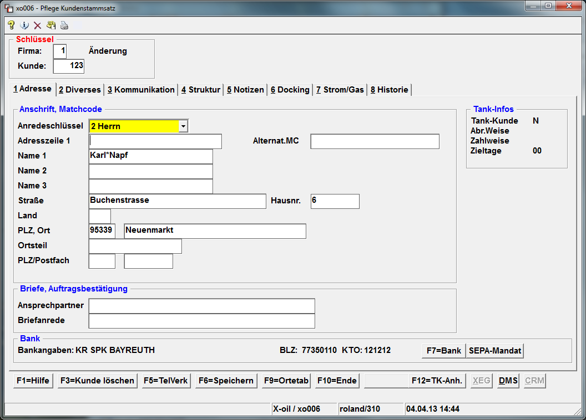
SEPA – X-oil Mandatsverwaltung

Slide 34
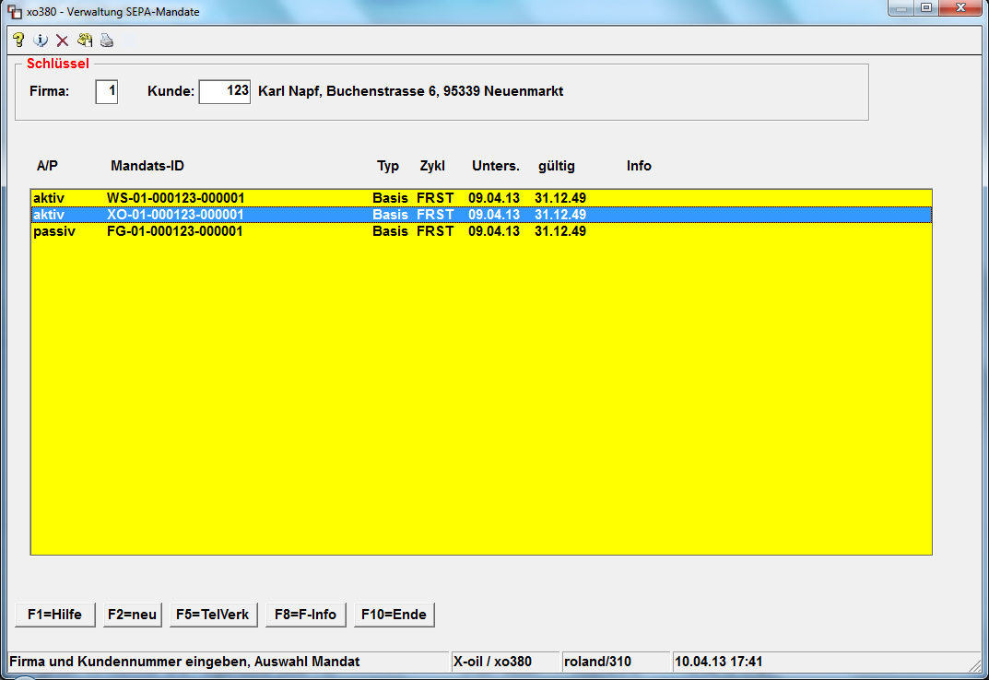
SEPA – X-oil Mandatsverwaltung

Slide 35
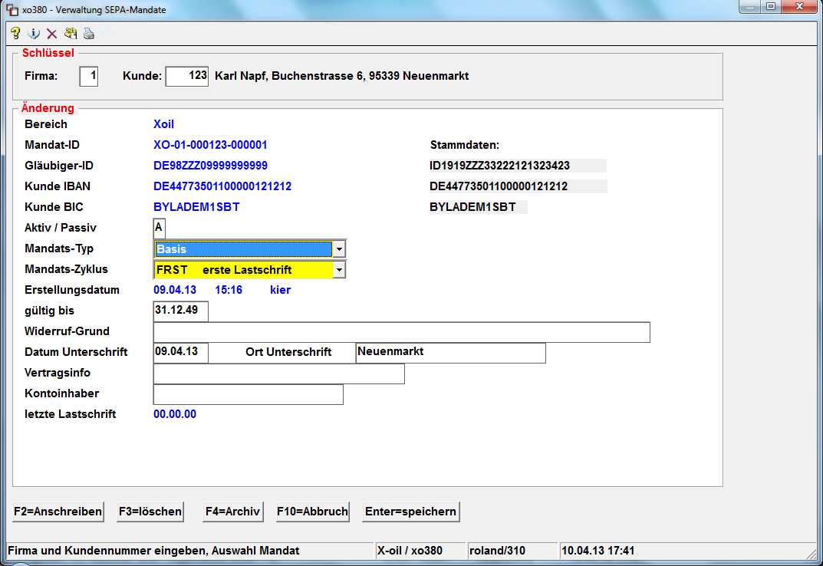
SEPA – X-oil Mandatsverwaltung

Slide 36
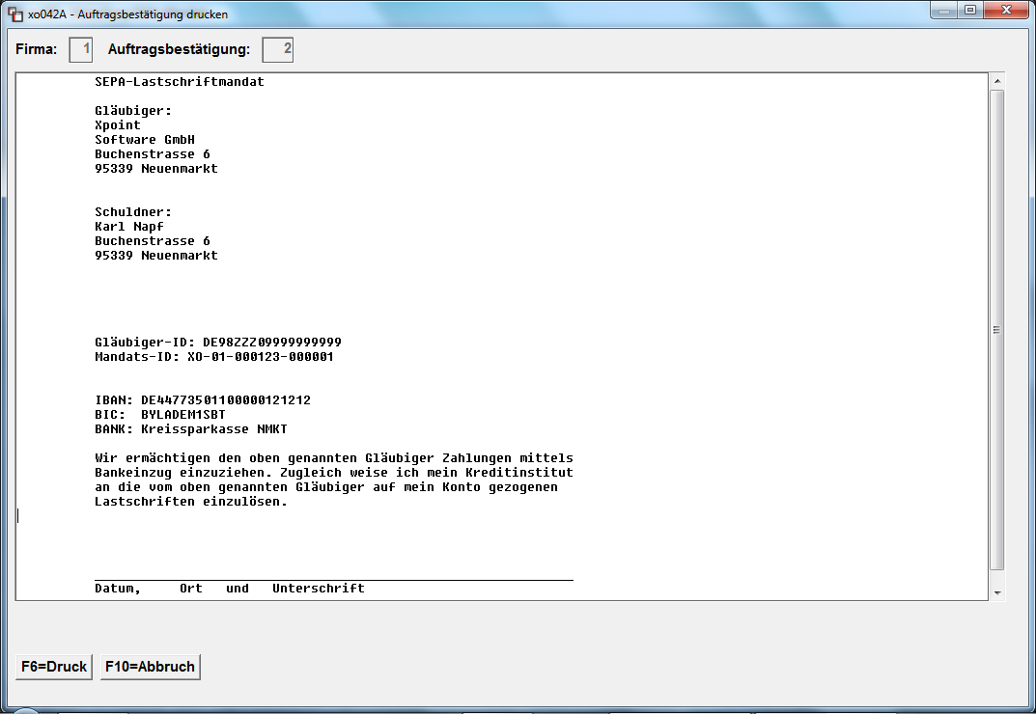
SEPA – X-oil Mandatsverwaltung

Slide 37
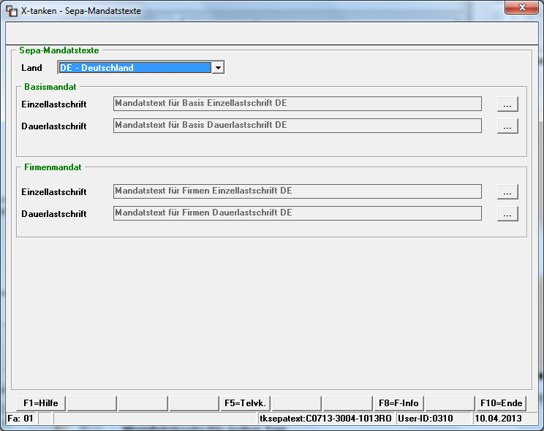
SEPA – X-tanken/XTK/STK Mandatstexte
Notes:
X-tanken:
Mandatstexte für jeden Typ

Slide 38
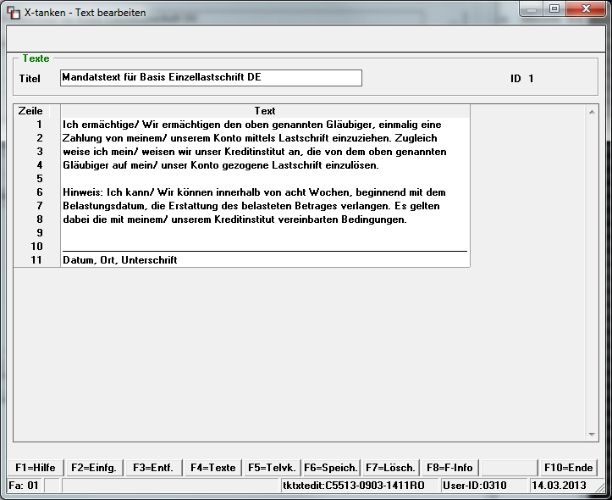
SEPA – X-tanken/XTK/STK Mandatstexte
Notes:
X-tanken/XTK/STK:
Pflege der Mandatstexte
Mustertexte werden vorgegeben
Kopf wird automatisch eingefügt

Slide 39
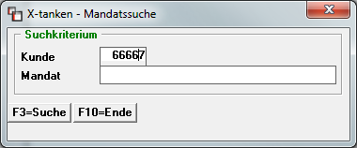
SEPA – X-tanken/XTK/STK Mandatsverwaltung
Notes:
X-tanken/XTK/STK:
Mandats-Suche
… oder Einsprung via Telefonverkauf Folgemaske +
… oder über Kundenstammanhang

Slide 40
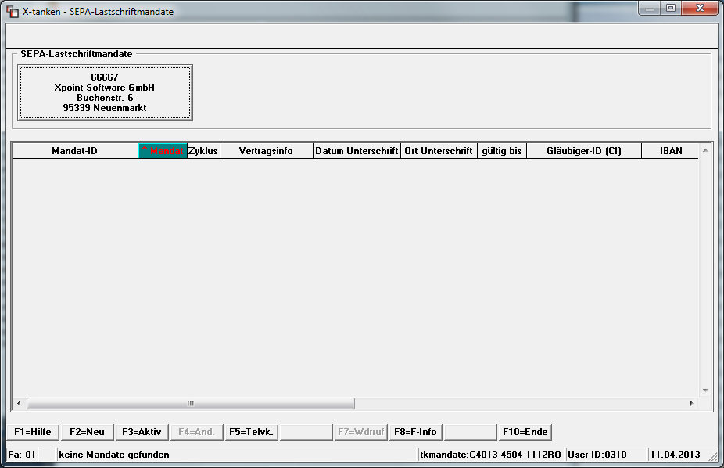
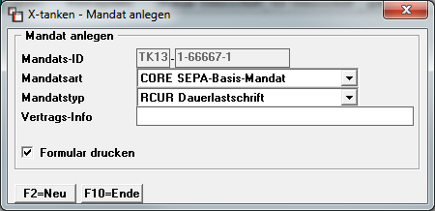
SEPA - X-tanken/XTK/STK Mandatsverwaltung
Notes:
X-tanken/XTK/STK:
Mandat neu anlegen
Bezug zum Kartenvertrag möglich

Slide 41
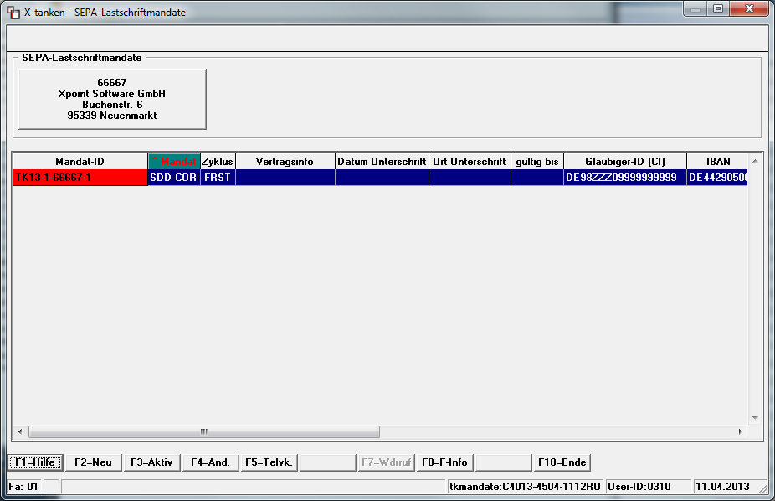
SEPA - X-tanken/XTK/STK Mandatsverwaltung
Notes:
X-tanken/XTK/STK

Slide 42
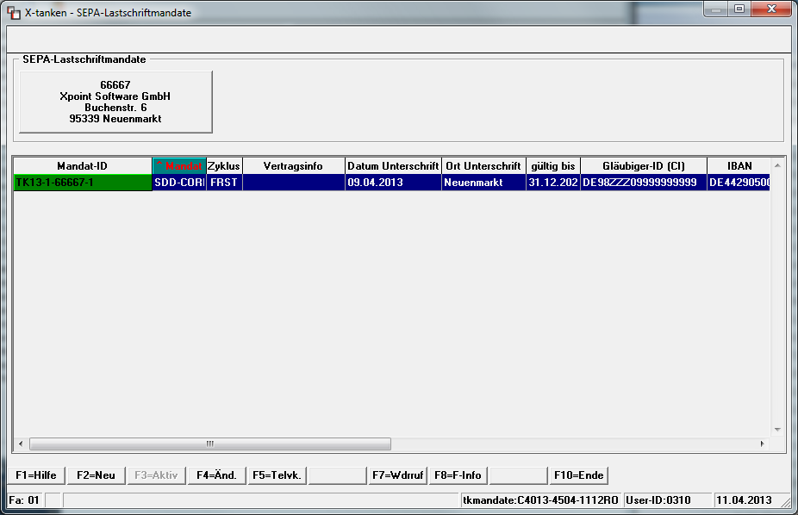
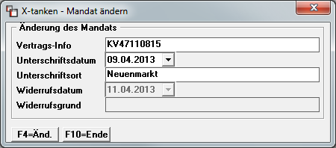
SEPA - X-tanken/XTK/STK Mandatsverwaltung
Notes:
X-tanken/XTK/STK:
Mandatsänderungen sind möglich
…und werden mitprotokolliert

Slide 43
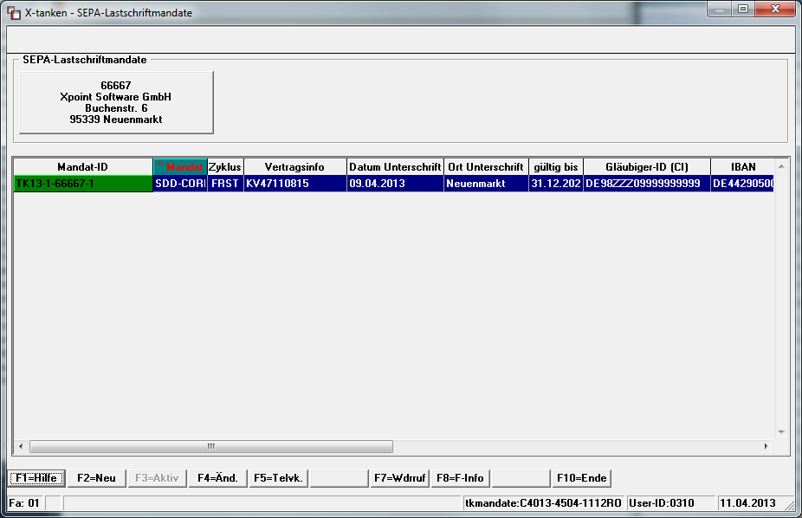
SEPA - X-tanken/XTK/STK Mandatsverwaltung
Notes:
X-tanken/XTK/STK:
Alle Mandate im Überblick
X-tanken only:
Doppelklick führt zur Mandatshistorie

Slide 44
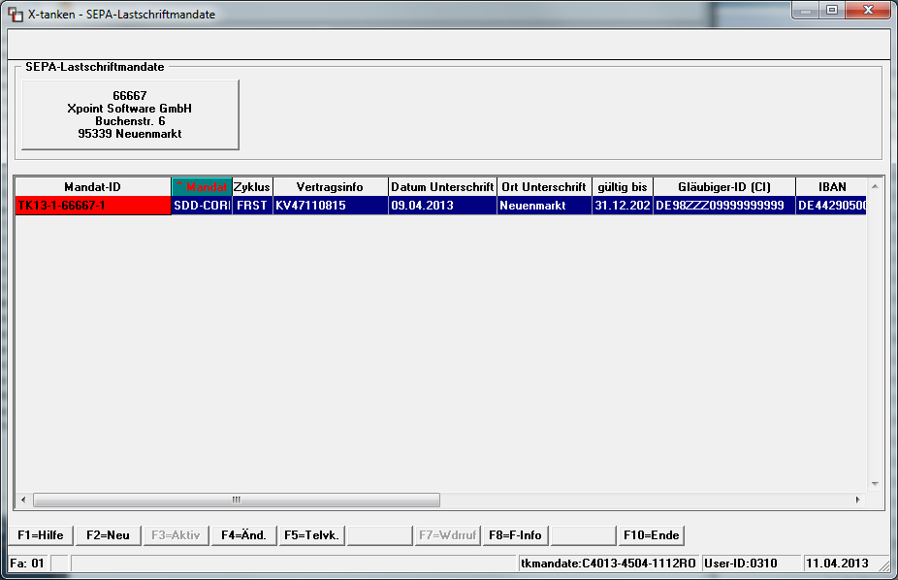
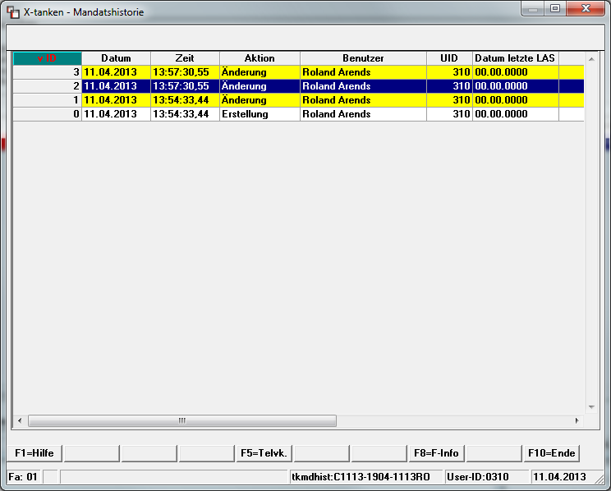
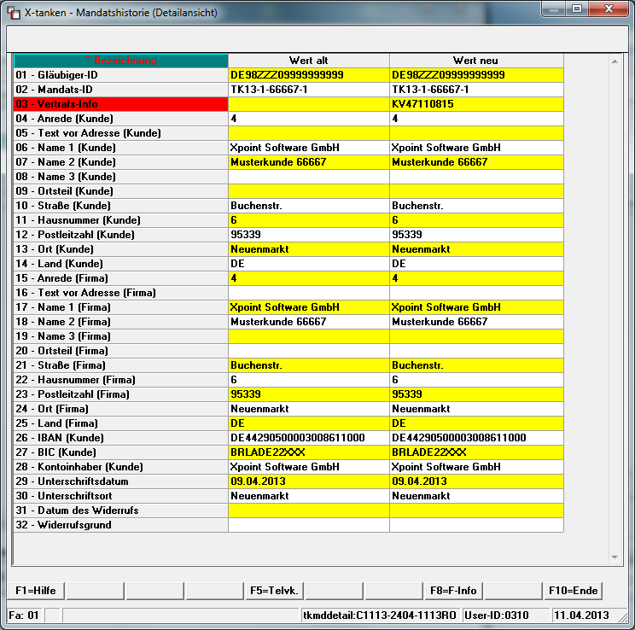
SEPA - X-tanken Mandatshistorie
Notes:
X-tanken:
Alle Änderungen im Überblick
Weiter mit Doppelklick

Slide 45
SEPA - Prenotification
Was ist die Prenotification?
Die Prenotification ist die Ankündigung des Lastschrifteinzugs
Die Mitteilung der Mandatsreferenz und der Gläubiger-ID
Was beinhaltet die Prenotification?
Den einzuziehenden Betrag
Der Zeitpunkt des Lastschrifteinzugs
Das Konto von dem eingezogen wird (IBAN und BIC)
Die eindeutige Kennzeichnung des Gläubiger-Schuldner-Verhältnisses (Gläubiger-ID und Mandats-ID)
Wo darf prenotifiziert werden?
Auf der Rechnung
Per E-Mail
Per Telefon (Nachweis!)
Per Post

Slide 46
SEPA - Prenotification
Wann muss prenotifiziert werden?
Immer wenn sich am Gläubiger-Schuldner-Verhältnis etwas ändert
Immer wenn sich der Lastschriftbetrag ändert
Wenn sich der Zeitpunkt des Lastschrifteinzugs verändert
Mindestens 14 Tage vor dem Lastschrifteinzug oder nach vertraglich vereinbarter kürzerer Frist.
Wichtiger Hinweis:
Die Verkürzung der 14-Tage-Frist sollte nicht in den AGB vorgenommen werden. Da dort unerwarteten Nachteile für den Debitor entstehen dürfen.
Außerdem sollte die Prenotifizierungs-Frist nicht auf 0 Tage herab gesetzt werden, da es dem Debitor nicht zuzumuten ist innerhalb von 0 Tagen für ausreichende Deckung zu sorgen. Im Rechtsstreit würden Sie vermutlich unterliegen.

Slide 47
SEPA – X-oil Verfahrensweg
ohne SEPA:
Anlegen Bankleitzahl und
Kontonummer im Kundenstamm
Umstellung Zahlweise im
Kunden auf Lastschrift
Lastschrifteinzug
Unterzeichnung
Einzugsermächtigung
Rechnungsschreibung
Notes:
X-tanken
- Bisher relativ einfacher Verfahrensweg bis zum tankenden Kunden

Slide 48
SEPA – X-oil Verfahrensweg
mit SEPA:
Eintrag IBAN/BIC im
Kundenstamm
Festlegung privat/geschäftlich
im Kundenstamm
Prüfung Mandat und
Aktivierung im Mandatsstamm
Aushändigung Anschreiben
und Rückgang durch
Kunden mit Unterschrift
Eintrag Zahlungsweise im
Kundenstamm
Erstellung Mandat und
Anschreiben in Xoil
Rechtliche Absicherung
sichergestellt
Rechnungsschreibung mit
Prenotifizierung
Lastschrifteinzug
Verfahren bei WS / HG / … gleich wie in Xoil, nur bei Mandatserstellung
und Anschreiben wird der Bereich unterschieden
Notes:
X-tanken:
Erhebliche Erweiterung des Verfahrenswegs
Problematisch wenn Tankwart keine Anbindung an X-tanken hat

Slide 49
SEPA – X-tanken Verfahrensweg
ohne SEPA:
Vertragsunterzeichnung
inkl. Erteilung der
Einzugsermächtigung
Rechnungsschreibung
Lastschrifteinzug
Aushändigung der Karte
Kunde kann sofort tanken
Rechtliche Absicherung des
Geldeingangs hergestellt
Notes:
X-tanken
- Bisher relativ einfacher Verfahrensweg bis zum tankenden Kunden

Slide 50
SEPA – X-tanken Verfahrensweg
mit SEPA:
Aushändigung Vertrags inkl.
Mandat, Unterzeichnung
durch Kunde und Rückerhalt
Erstellung des Mandats
in X-tanken mit Vergabe
der eindeutigen Mandats-ID
Rechnungsschreibung und
Prenotifizierung
Prüfung des Mandats und
Rückerfassung in X-tanken
Aushändigung der Karte
Kunde kann tanken
Rechtliche Absicherung des
Geldeingangs hergestellt
Lastschrifteinzug
!
Was passiert, wenn der Tankwart keinen Zugang zu X-tanken hat?
Wie erstellt er das Mandat und wie kann es rückerfasst werden?
Notes:
X-tanken:
Erhebliche Erweiterung des Verfahrenswegs
Problematisch wenn Tankwart keine Anbindung an X-tanken hat

Slide 51
SEPA - Fristen
Widerspruch:
 | Basisverfahren SEPA Core Direct Debit | Firmenverfahren SEPA B2B Direct Debit
Verwendung | Für Privatpersonen und Unternehmen | Nur für Unternehmen
Widerspruchsrecht und Rückgaben | Bank: max. 5 Tage nach Belastungsdatum Zahlungspflichtiger: Bis zu 8 Wochen nach Belastung wenn die Lastschrift autorisiert war Sonst bis zu 13 Monate nach Belastung | Bank: max. 2 Tage nach Belastungsdatum Zahlungspflichtiger: Kein Widerspruchsrecht nach Belastung der autorisierten Zahlung
Mandatsprüfung | Optional | Verpflichtend

Slide 52
SEPA - Fristen
Einreichung/Verfall des Mandats:
Basisverfahren SEPA Core Direct Debit |  | Firmenverfahren SEPA B2B Direct Debit
D: | Fälligkeitsdatum = Belastung des Schuldners | D: | Fälligkeitsdatum = Belastung des Schuldners
D-14 KT: | Prenotification | D-14 KT: | Prenotification
D-5 AT: | Einreichung Erst- und Einmallastschriften | D-1 AT: | Einreichung aller Lastschriften
D-2 AT: | Einreichung Folgelastschriften
D+5 AT: | Spätestens Rückgabe durch die Bank | D+2 AT: | Spätestens Rückgabe durch die Bank
D+8 Wo: | Rückgabe durch Schuldner (autorisierte Lastschriften)
D+13 Mo: | Rückgabe durch Schuldner (unautorisierte Lastschriften)
D+36 Mo: | Verfall des Mandats bei Nichtnutzung | D+36 Mo: | Verfall des Mandats bei Nichtnutzung

Slide 53
SEPA - Anschreiben
Was muss das Anschreiben enthalten?
Für alle Kunden:
Den Hinweis, das Sie Ihre Zahlungen künftig per SEPA einziehen werden
Den Termin der Umstellung
Die Gläubiger-ID Ihrer Firma
Die eindeutige Mandats-Referenz (Mandats-ID)
Vertragsänderung der Kartenverträge: Verkürzung der Prenotificationfrist
XTK/STK: Wegfall der Kombilastschriften (Einfordern der E-Mail-Adresse oder Entscheidung für Porto und Versand)
Bei Kunden mit Einzugsermächtigungen:
Einen Hinweis auf das Sonderkündigungs-Recht des Verbrauchers
Bei Kunden mit Abbuchungsaufträge:
Bei Firmenkunden:
Anhang: das Ausgedruckte SEPA-Firmen-Mandat
Bei Privatkunden:
Einen Hinweis auf das Sonderkündigungs-Recht des Verbrauchers
Anhang: das Ausgedruckte SEPA-Firmen-Mandat

Slide 54
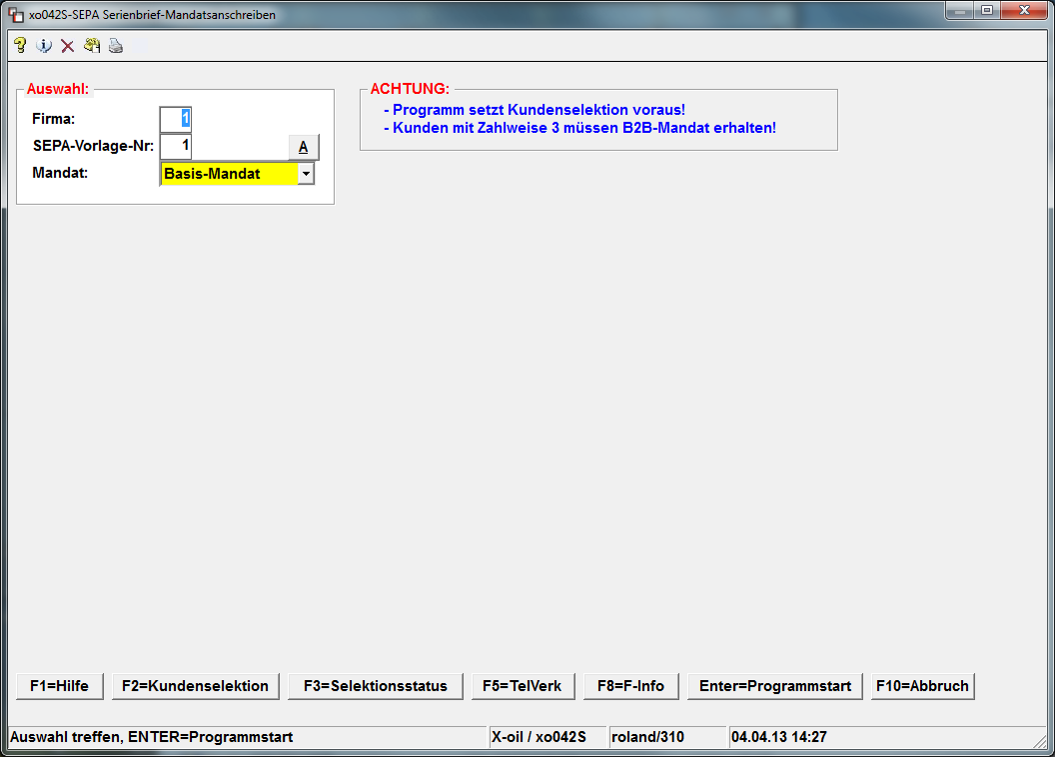
SEPA – X-oil Massenerzeugung der Mandate

Slide 55
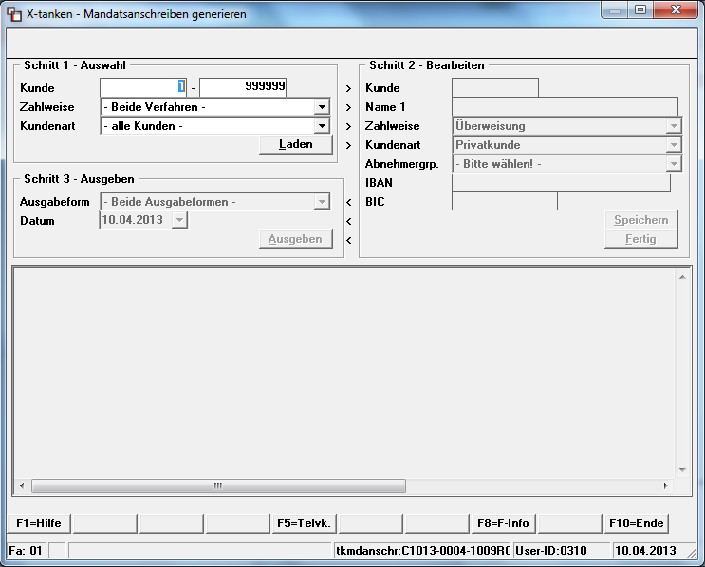
SEPA – X-tanken Massenerzeugung der Mandate

Slide 56
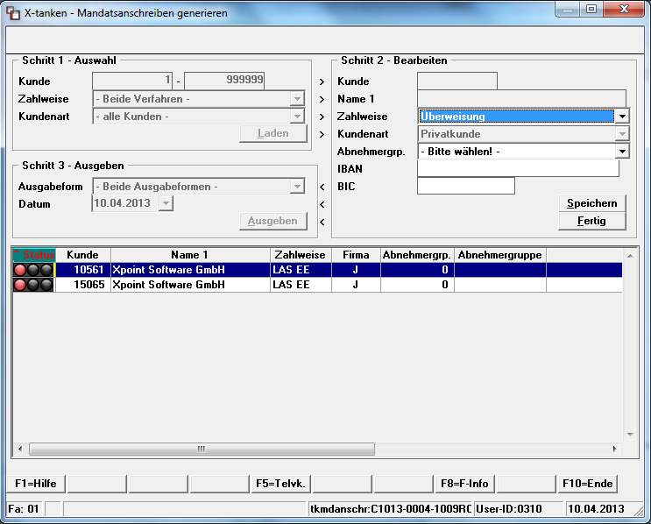
SEPA – XTK/STK Massenerzeugung der Mandate

Slide 57
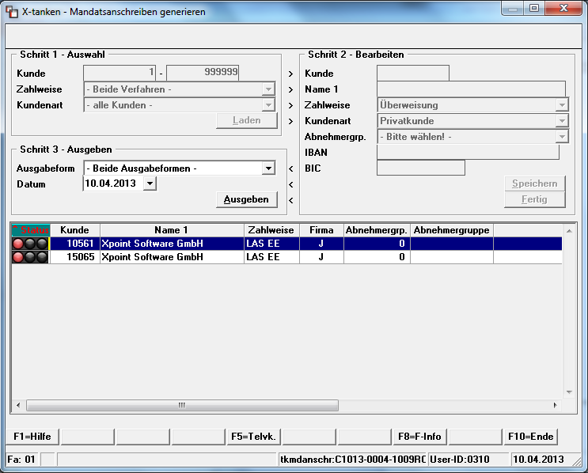
SEPA – XTK/STK Massenerzeugung der Mandate

Slide 58
SEPA – X-oil Versionsstand
Zwingend erforderlicher Versionsstand vor dem SEPA-Update:
08.2012

Slide 59
SEPA – X-tanken Versionsstand
Zwingend erforderlicher Versionsstand vor dem SEPA-Update:
2013-01-09 13:35:13
Siehe auch: http://changelog.xpointsoftware.de
Notes:
X-tanken

Slide 60
SEPA – XTK/STK Versionsstand
Zwingend erforderlicher Versionsstand vor dem SEPA-Update:
10/2006
Notes:
XTK/STK

Slide 61
SEPA – Die Umstellung
Und was können Sie jetzt schon für die Umstellung tun?
Notes:
XTK/STK

Slide 62
SEPA – Das Grauen hat ein Ende!
ENDE

